Slide 1

Zdravý životní styl
CZ.02.2.69/0.0/0.0/16_015/0002400
ROZVOJ VZDĚLÁVÁNÍ NA SLEZSKÉ UNIVERZITĚ V OPAVĚ

Slide 2
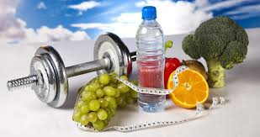
Výživa
Tělesná aktivita
Zdravotní rizika a možnosti jejich ovlivnění
Mgr. Gabriela Světnická
ÚSTAV OŠETŘOVATELSTVÍ FVP
SLU V OPAVĚ
2020

Slide 3
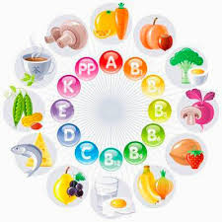
VÝŽIVA
významný faktor životního stylu, který ovlivňuje zdraví
poskytuje pokrytí základních potřeb energie a jednotlivých živin nezbytných k životu
spojení i se smyslovými prožitky – chuti a emocemi, s pocitem uspokojení
výživa se spolu s fyzickou aktivitou a genetickými dispozicemi podílí na výsledném výživovém stavu jedince

Slide 4
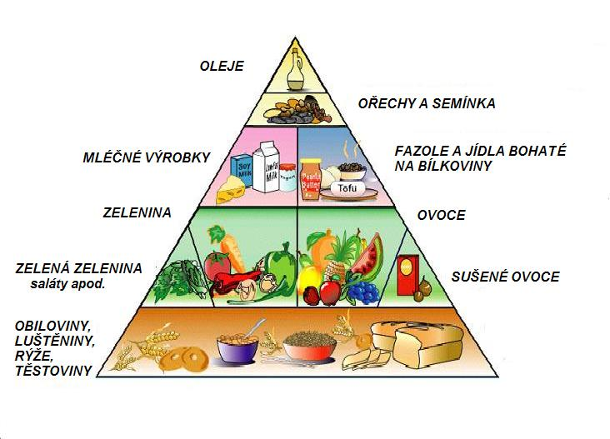
Komponenty stravy
= základní složky výživy se označují jako živiny (nutrienty)
Dělení:
makronutrienty
mikronutrienty
seminutrienty
Makronutrienty jsou nositeli energie, proto jsou někdy také označovány jako kalorifery.

Slide 5
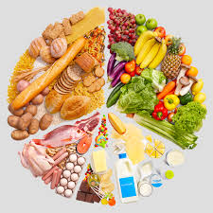
Komponenty výživy
voda
makronutrienty – energetické substráty
  sacharidy (cukry a škroby)
  lipidy (tuky)
  proteiny (bílkoviny)
  alkohol a polyfenoly
mikronutrienty
  minerály
    základní prvky a makroelementy
    mikroelementy
    stopové prvky
  vitamíny
    rozpustné ve vodě
    rozpustné v tucích
seminutrienty
  vláknina potravy (prebiotika)
  fytochemické látky
nenutriční komponenty výživy
  probiotiky
  symbiotika

Slide 6
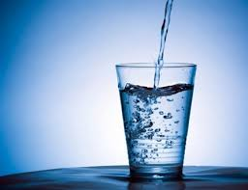
Voda
tvoří největší část lidského těla,
50 – 75% v nepřímé závislosti na zastoupení tělesného tuku
její zastoupení klesá s věkem
u dětí do 1 roku tvoří denní obrat vody 15% tělesné hmotnosti,
u dospělého už jenom 4%

Slide 7
Proteiny (bílkoviny)
nezbytný zdroj dusíku, síry a esenciálních aminokyselin, které si lidský organismus není schopen sám vytvořit
rozdělení podle původu: živočišné a rostlinné
Živočišné mají v porovnaní s rostlinnými vyšší obsah a také většinou zastoupení všech esenciálních aminokyselin.
Hlavní zdroje: maso, mléko a mléčné výrobky, vejce, ryby, luštěniny, obiloviny a zelenina včetně brambor.

Slide 8
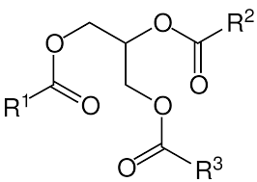
Lipidy (tuky)
přispívají k zvyšování celkové přijaté energie
zvyšují chutnost potravy
usnadňují vstřebávání vitamínů rozpustných v tucích
hlavní součástí tuků v potravě jsou triacylglyceroly (denní příjem 70-140 g), ze kterých se trávením a hydrolýzou uvolňují mastné kyseliny, využívané buňkami jako zdroj energie

Slide 9
Sacharidy (cukry)
zdroj: mléko, potraviny rostlinného původu
Dělení sacharidů
jednoduché sacharidy
  monosacharidy: glukóza (hroznový cukr) a fruktóza (ovocný cukr)
  oligosacharidy: sacharóza, laktóza a maltóza
polysacharidy
  stravitelné (využitelné) – hlavní zdroj: škroby
  nestravitelné – vláknina potravy

Slide 10
Mikronutrienty
funkce biologických regulátorů a modulátorů
mohou ovlivnit genovou expresi, maximalizovat fyziologickou funkci, oddalovat či předcházet chronickým nemocem
Patří mezi ně vitamíny a minerály
Vitamíny:
rozpustné ve vodě (B1, B2, niacin, B6, pantothenová kyselina, biotin, listová kyselina, B12, C)
rozpustné v tucích – tzv. liposolubilní (A, D, K, E)
Minerály:
základní prvky a makroelementy – přijímány v denních dávkách nad 100 mg (vápník, fosfor, hořčík, sodík, draslík, chlorid, síra)
mikroelementy – denní příjem 1-100 mg (železo, zinek, mangan, fluor, měď) a stopové prvky – denní příjem v μg (molybdén, chrom, jód, selen, kobalt, arsen, bor, cín, křemík, nikl)

Slide 11
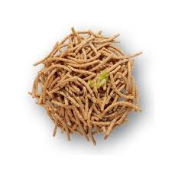
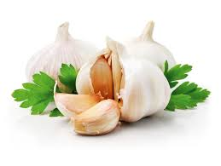
Seminutrienty
v rostlinné stravě (ovoce, zelenina, luštěniny, obiloviny)
mají na člověka biologický účinek
vláknina – reguluje trávení cukrů, tuků, zvětšuje objem stolice
tzv. fytoprotektivní látky = semiesenciální (antikarcinogenní a antiaterogenní účinky)
přírodní antibiotika
Dělení: flavonoidy, chlorofyly, inhibitory proteáz, indol a jeho deriváty, isothiocynáty, jednoduché polyfenolové sloučeniny, karotenoidy (α-karoten, β-karoten), sulfidy, terpeny

Slide 12
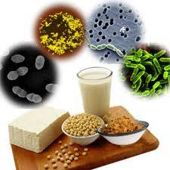
Nenutriční komponenty výživy
látky nenutriční povahy - svým účinkem organismu prospěšné
součástí tzv. funkčních potravin = potravin s nutričním účinkem a dalším vlivem na funkci organismu (např. snížení rizika určitých onemocnění)
pod funkční složky potravin se kromě antioxidantů a rostlinných sterolů zařazují probiotika (zdraví prospěšné živé kultury bakterií) a prebiotika (oligosacharidy)

Slide 13
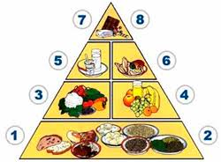
Výživová hodnota
U dospělých na 1 g bílkovin a 1 g tuků připadají 4 g sacharidů.
Oxidací živin se získá:
z 1 g bílkovin (stejně z 1 g sacharidů) 7,2 kJ
z 1 g tuků 38,9 kJ
z 1 g alkoholu 29,3 kJ

Slide 14
Nevhodný způsob života
energeticky nepřiměřená a nevhodně složená výživa
zhoršuje riziko vzniku:
kardiovaskulárních onemocnění
zhoubných nádorů, obezity
nemocí jater a žlučníku
artrózy a osteoporózy
Pro českou stravu je typická vysoká spotřeba tuků,
nadměrné solení a nedostatek zeleniny a luštěnin.

Slide 15
Spotřební trendy dřívějších let
V poválečných letech došlo k:
vzestupu spotřeby živočišných produktů, zejména masa, na úkor obilovin a brambor
stoupla spotřeba cukru
vysoká spotřeba soli (12 g/den)
stoupla spotřeba alkoholu
spotřeba vlákniny je nízká (20-25 g/den)
spotřeba askorbové kyseliny je nízká

Slide 16
Vývoj posledních let
Z různých důvodů politické změny, které nastaly po listopadu 1989 ovlivnily i naši spotřebu.
Důvodů je několik:
liberalizace ekonomiky
pestřejší sortiment potravin na trhu
vyšší ceny
konkurující si požadavky na domácí rozpočet (bydlení, doprava, cestování,...)
větší zdravotní uvědomělost populace.

Slide 17
Některé ze změn jsou příznivé
  pokles zbytečně vysoké spotřeby masa, která se nepříznivě odrážela i na příjmu tuků
  pokles spotřeby tuků a posun spotřeby tuků ve prospěch margarínů a olejů
  vyšší spotřeba zeleniny a ovoce,
  která je, doufejme, začátkem dalšího vzestupu.
  Ne zcela jednoznačně lze hodnotit pokles spotřeby mléka a mléčných výrobků, nepříznivá je nízká spotřeba ryb

Slide 18
Výživa a zdraví
  Vysoká frekvence hyperlipoproteinémií = vysoká mortalita na KVS nemoci
příjem cholesterolu < 300 – 400 mg/den
příjem vlákniny > 15 g/den (tzn. zhruba 400 – 500 g ovoce a zeleniny)
ideální cholesterolémie < 5,2 mmol/l
koncentrace triacylglycerolů < 2,2 mmol/l

Slide 19
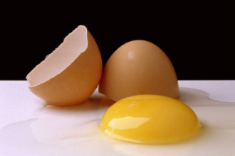
Zásady zdravé výživy dětí a mládeže
pravidelný stravovací režim – konzumace 5 – 6 jídel denně, energeticky přiměřených (snídaně 25 %, přesnídávka 15 %, oběd 35 – 40%, svačina 10% a večeře 15 % denní energetické dávky)
dostatečný příjem tekutin – mléko, ovocné čaje a šťávy místo sladkých limonád.
dostatečný příjem bílkovin v denním jídelníčku:
  maso 3-4 x týdně (libové, vařené, dušené nebo slabo pečené)
  vejce 2-3 ks týdně
  mléko a mléčné výrobky (jogurt, tvaroh, sýry)
  v množství odpovídajícímu 1/3 l mléka na den

Slide 20
Zásady zdravé výživy dětí a mládeže
ryby nebo rybí výrobky (zdroj nenasycených mastných kyselin a jódu) – alespoň 1 x týdně
konzumace zeleniny a ovoce nejméně 3 x denně – zdroj vitaminů, minerálů, stopových prvků a vlákniny
zařazování celozrnného chleba a pečiva, obilovin, luštěnin, olejnatých semen a sóji do jídelníčku dítěte
skladba tuků ve prospěch rostlinných tuků a olejů
omezování příjmu uzenin, tučných, slaných a pikantních pokrmů a sladkostí
vytváření žádoucích stravovacích postojů a návyků

Slide 21
Výživa ve stáří
    Podvýživa - častý nález u seniorů.
Důsledky podvýživy:
- pokles tělesné hmotnosti
- pokles proteosyntézy
  pokles syntézy proteinů zodpovědných za imunitní funkci
  - zhoršené hojení ran – operačních, traumatických
  - spojené se snížením přísunu tekutin
    závratě, tranzitorní ischemické ataky, mozkové cévní příhody
    flebotrombózy s možnými následnými plicními emboliemi
    snížení prokrvení ledvin vede k menší tvorbě koncentrované moči – riziko rozvoje močové infekce, příp. urosepse

Slide 22
Příčiny zhoršení výživy ve stáří
ekonomické důvody
psychosociální izolace, deprese, demence
neschopnost zorganizovat si činností v souvislosti s konzumem jídla: schopnost dojít si nakoupit, donést si nákup, řádně uskladnit potraviny, připravit jídlo
poruchy hybnosti končetin v důsledku mozkových cévních příhod, artróz kyčelních a kolenních kloubů
poruchy polykání, snížení tvorby slin
hypogeusie, hyposmie (poruchy čichu a chuti)
ztráta zubů, problémy se zubní protézou
poruchy žvýkání tuhých soust

Slide 23
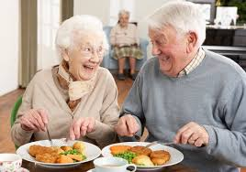
Prevence poruch výživy u seniorů
Znát problémy konkrétního člověka – definovat, umět je ovlivnit
Znát somatický a psychický stav klienta, ekonomické možnosti, jeho vztahy s blízkými příbuznými a se sousedy.
Zajistit dostatečnou výživu pomocí sousedů, známých, příbuzných, příp. zajistit pečovatelskou službu, event. dům s pečovatelskou péčí, domov důchodců či jiné sociální, respektive charitativní zařízení.
  V zásadě je nutné zabezpečit
  alespoň jedno velké teplé jídlo
  denně.

Slide 24
Výživa v prevenci nádorových onemocnění
Obecné doporučení pro veřejnost:
    Omezit příjem tuku na 30 % celkového příjmu energie.
    Zvýšit příjem vlákniny na 20 – 30 g denně.
    Denně konzumovat 400 g ovoce a zeleniny.
    Vyvarovat se obezity.
    Alkoholické nápoje konzumovat umírněně.
    Minimálně jíst nasolované, nakládané a uzené potraviny.

Slide 25
Výživa u rozvinutých
nádorových onemocnění
Nutriční podpora
zvláště intenzivní u osob se známkami malnutrice
speciální preparáty parenterální či enterální výživy
nutná pro zlepšení tolerance radioterapie a chemoterapie
pro prevenci komplikací chirurgických výkonů, zejména dehiscencí operačních ran a septických komplikací

Slide 26
Doporučení k prevenci
potravinové alergie u dětí
Absence potenciálních alergenů ve výživě matky (poslední trimestr gravidity, laktace)
Podpora kojení
Zavádění solidní stravy (příkrmy) podle současných doporučení, tj. v 5. měsíci. U dětí s anamnestickou zátěží je doporučováno podávat solidní stravu ve formě příkrmů až po 1. půlroce věku, kravské mléko po dosažení 1 roku života, vejce, arašídy, ryby až ve 2 letech.
Přerušit kouření rodičů, odstranit zvířecí chlupy, plísně, roztoče, prach v domácnosti, zvláště v dětském pokoji.

Slide 27
Kontaminující cizorodé látky v potravě
kadmium, olovo, rtuť, arsen, hliník, dusičnany, polychlorované bifenyly, estery kyseliny ftalové a další
Do potravního řetězce se dostávají:
ze znečištěného životního prostředí (spadem, půdou, vodou)
při používání agrochemie a šlechtictví
během užité potravinářské technologie, výroby, balení a transportu

Slide 28
Regulace hmotnosti
Nadměrná hmotnost s sebou přináší některá vážná zdravotní rizika:
zvyšuje riziko vzniku hypertenze a onemocnění srdce a cév nadměrně zatěžuje srdce, páteř a klouby
omezuje tělesný pohyb
zvyšuje riziko vzniku cukrovky
zvyšuje riziko vzniku nádorů střev, dělohy a prsu
snižuje tělesný půvab a je příčinou nepříjemných psychických pocitů
Co dělat?
Udržovat přiměřenou tělesnou hmotnost nebo
jí dosáhnout správnou výživou a pohybem.
Ne jednostrannou dietou!

Slide 29

TĚLESNÁ AKTIVITA
Být zdatný znamená:
udržet si přiměřenou tělesnou hmotnost (BMI)
mít zdravé a výkonné srdce a plíce
mít přiměřeně silné svalstvo
udržet si pohyblivost kloubů, šlach a vazů
udržet si duševní pohodu (schopnost zvládat stres)

Slide 30

Nízká pohybová aktivita
- Snižuje funkční zdatnost a odolnost organizmu
Přispívá ke vzniku
srdečně cévních onemocnění
nemocí látkové výměny, obezity
poruch pohybového ústrojí

Slide 31
Pravidelná fyzická aktivita
redukuje riziko předčasného úmrtí
redukuje riziko úmrtí zapříčiněného srdečním selháním nebo mozkovou příhodou, které jsou odpovědné za třetinu všech úmrtí
redukuje riziko rozvoje onemocnění srdce a karcinomu tlustého střeva redukuje riziko rozvoje onemocnění diabetes mellitus 2. typu pomáhá předcházet/redukuje hypertenzi, která ovlivňuje pětinu dospělé světové populace
pomáhá předcházet/redukuje osteoporózu, redukuje riziko zlomeniny až do výše 50% u žen
Minimální aktivita – 30 min/denně!

Slide 32

Děkuji za pozornost.

